Slide 1
Единый реестр членов саморегулируемых организаций
Обеспечение информационной открытости
Москва, 2016

Slide 2
Общая статистика
По состоянию на 19 января 2016:
250 из 271 (92%) операторов СРО регулярно работают в личных кабинетах;
порядка 50 файлов импорта ежедневно поступают на модерацию;
6 из 271 (2%) СРО не подала заявку на получение сертификата ЭЦП.
1,04 млн. просмотров открытой части единого реестра в период с 19.09.2015 по 19.01.2016.

Slide 3
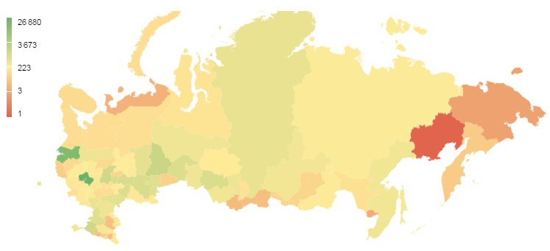
Общая статистика география посещения

Slide 4
Общая статистика
№ п/п | Название федерального округа | Количество СРО | Количество членов СРО
1 | г. Москва | 98 | 54303
2 | г. Санкт-Петербург | 32 | 18725
3 | Центральный федеральный округ | 32 | 8691
4 | Северо-Западный федеральный округ | 16 | 13453
5 | Южный федеральный округ | 11 | 5640
6 | Северо-Кавказский федеральный округ | 9 | 1935
7 | Приволжский федеральный округ | 28 | 10736
8 | Уральский федеральный округ | 13 | 3980
9 | Сибирский федеральный округ | 20 | 5987
10 | Дальневосточный федеральный округ | 11 | 2305
11 | Крымский федеральный округ | 1 | 122

Slide 5
Общая статистика мощность строительных организаций

Slide 6
Общая статистика СРО по количеству строительных организаций

Slide 7
Валидация сведений
Полнота заполненных сведений о членах СРО;
Информации о свидетельствах;
Договоры страхования;
Решения органов управления;
Размер взноса в компенсационный фонд.

Slide 8
Выписка

